Slide 1
Aplication iceoo
Danu Nasrulloh
Here is where your presentation begins

Slide 2
Aplikasi iceoo
Nama MK
KELAS
Judul aplikasi
NAMA :
Link projek Github
NIM :
Dasar sistem komputer
i
Aplikasi menghitung volume kubus
DANU NASRULLOH
2200018415
https://github.com/Nsrllah/program-menghitung-volume-kubus

Slide 3
Aplikasi mengitung volume kubus
Deskripsi application :
Aplikasi iceoo adalah suatu aplikasi sederhana yang di buat dengan Bahasa assembly yang mana aplikasi ini menerapakan salah satu fungsi aritmatika untuk menghitung sebuah volume pada suatu kubus, Aplikasi ini juga bertujuan untuk membantu pengguna dalam menghitung volume kubus dengan mudah.
Dengan menggunakan aplikasi ini, pengguna hanya perlu memasukkan panjang sisi kubus ke dalam aplikasi, dan aplikasi akan menghitung volume kubus dengan tepat. Aplikasi ini juga menyediakan fitur untuk semua satuan ukuran yang diinginkan, sehingga pengguna bebas menentukan panjang sisi kubus dalam satuan yang paling nyaman bagi mereka.

Slide 4
Fitur-fitur dalam aplikasi
01
02
Bebas menentukan sutuan ukuran
Dapat menampilkan hasil output

Slide 5
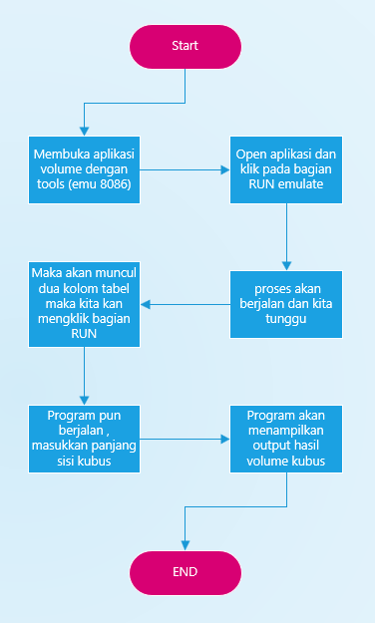
Alur kerja aplikasi
Tahapan-tahapan :
Membuka aplikasi dengan tools
Menjalankan aplikasi
Menginputkan nilai
Hasil output akan tampil
Alur aplikasi dapat di lihat pada bagian flowchart

Slide 6
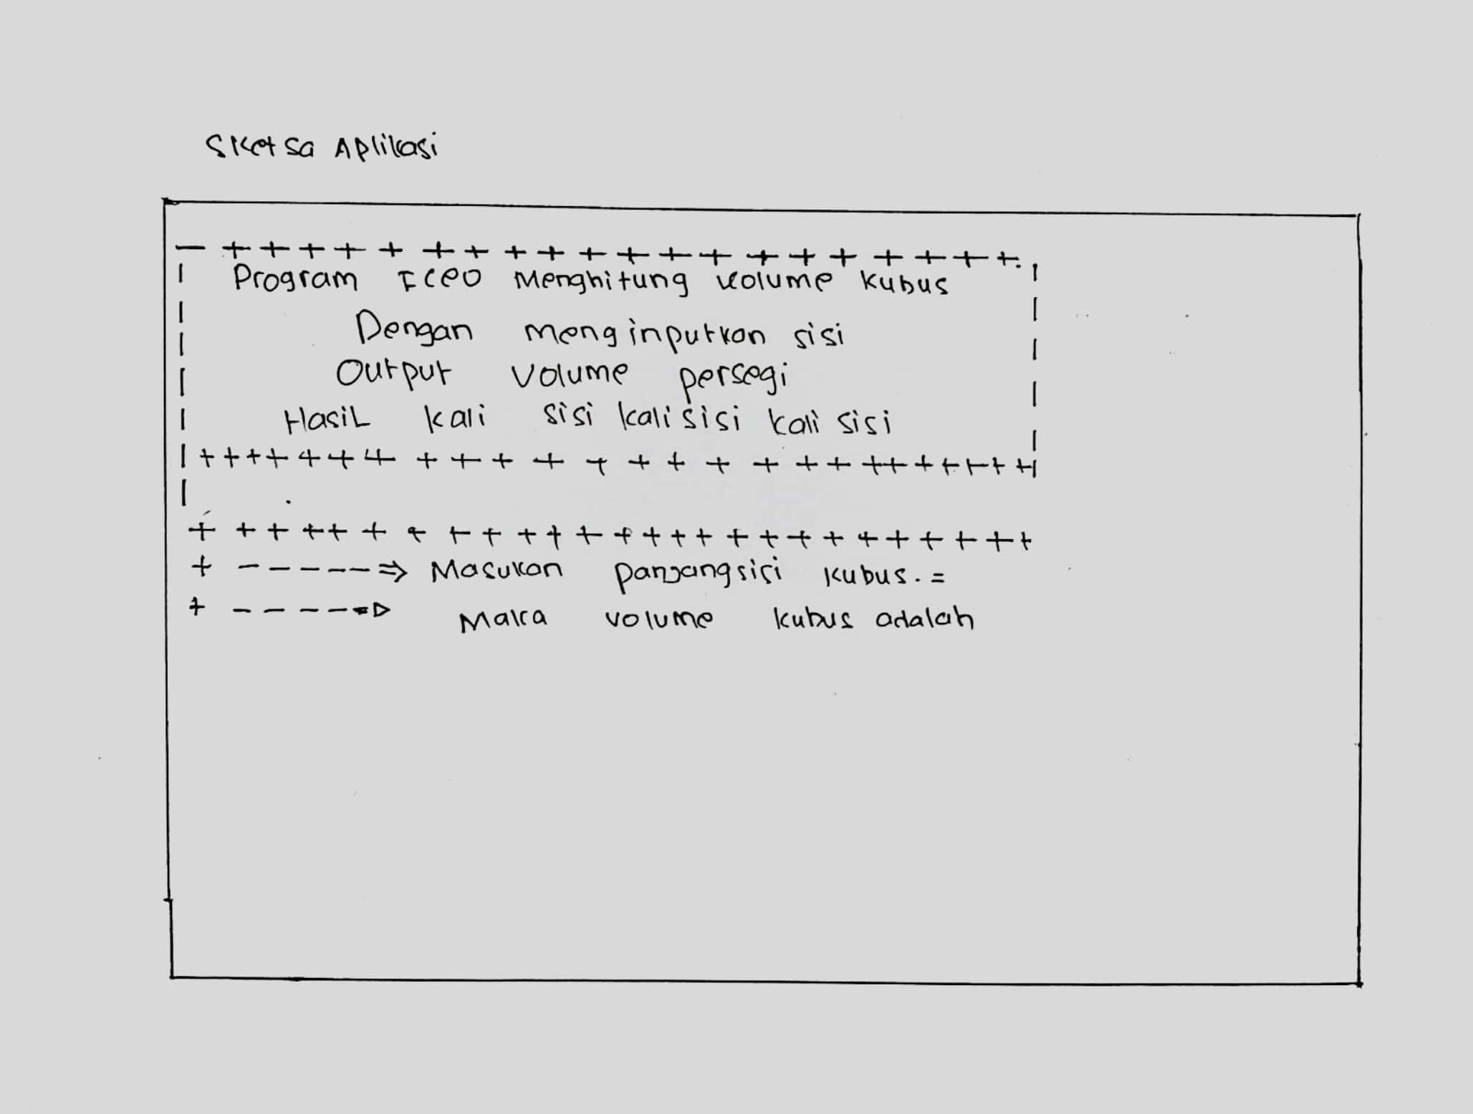
Sketsa rancangan
Pada sketsa rancangan ini dapat dilihat bentuk dari tampilan dari aplikasi

Slide 7
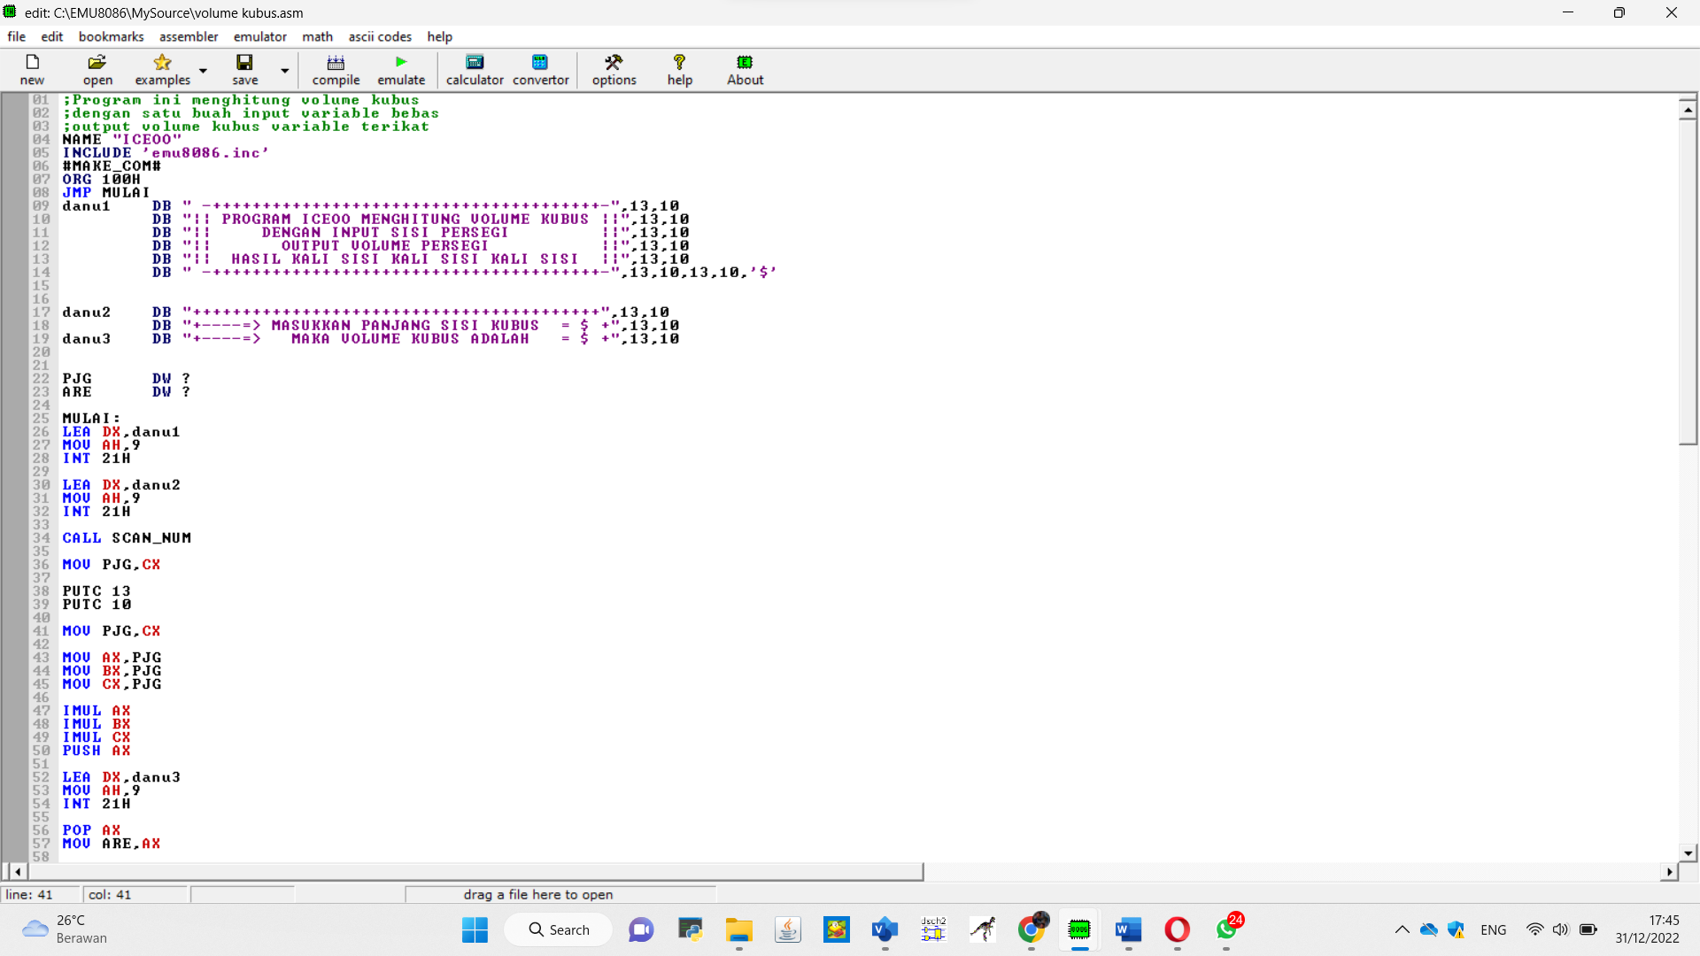
Screenshot codingan di ide
Pada tampilan codingan ini pada aplikasi iceoo menggunakan tools emu8086 sebagai media untuk menjalankan program dapat dilihat program terbagi menjadi 3 bagian danu1,danu2,danu3

Slide 8
Screenshot codingan di ide
Pada bagian danu1 disana kita akan memproses semua yang kita input untuk menampilkan nya dengan $ dan pada bagian danu2 kita akan memproses inputan Panjang suatu sisi kubus (PJG) dan akan di proses dengan syntax perkaliannya yaitu imul

Slide 9
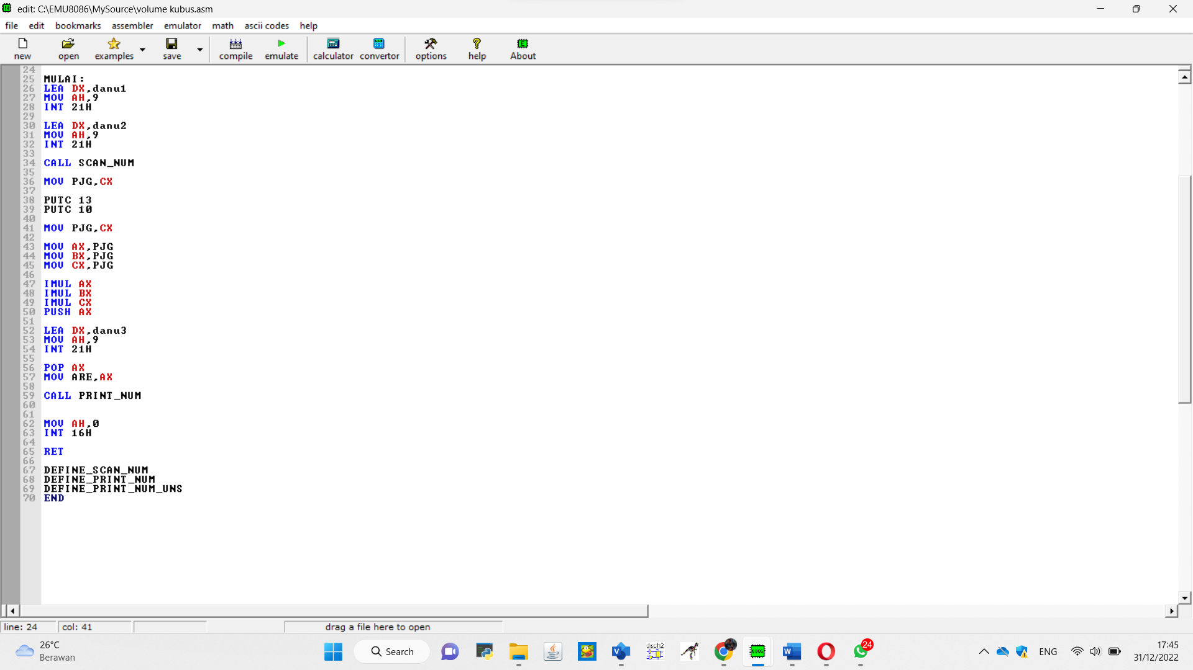
Screenshot codingan di ide
Pada bagian danu3 proses yang di jalankan yaitu mencetak semua printah yang sudah di jalankan danu1,danu2 dan untuk mencetaknya dengan print_num dan program akan memproses nya dan akan menampilkan

Slide 10
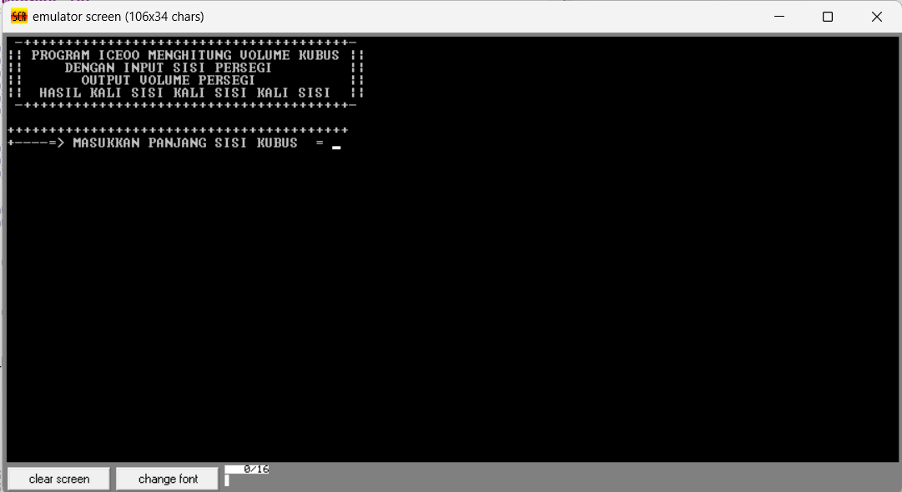
Screenshot tampilan luaran program
Berikut ini adalah tampilan awal dari aplikasi iceoo aplikasi menghitung volume kubus

Slide 11
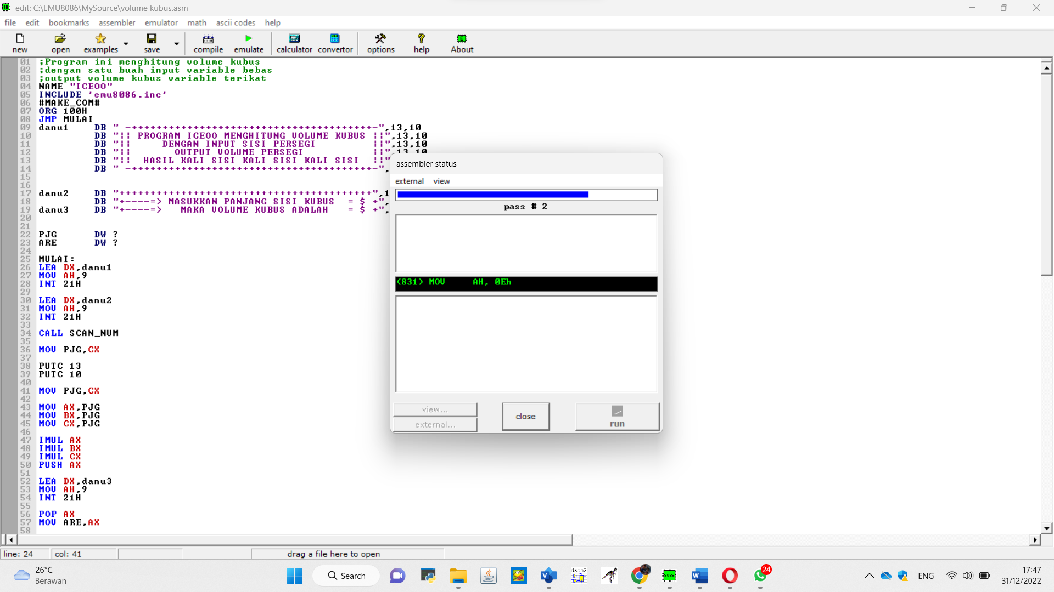
Screenshot tampilan ketika program sedang dijalankan
Untuk menjalankan pada aplikasi emu8086 , klik pada bagian run maka akan ada proses untuk pengecekan program apakah eror atau tidak

Slide 12
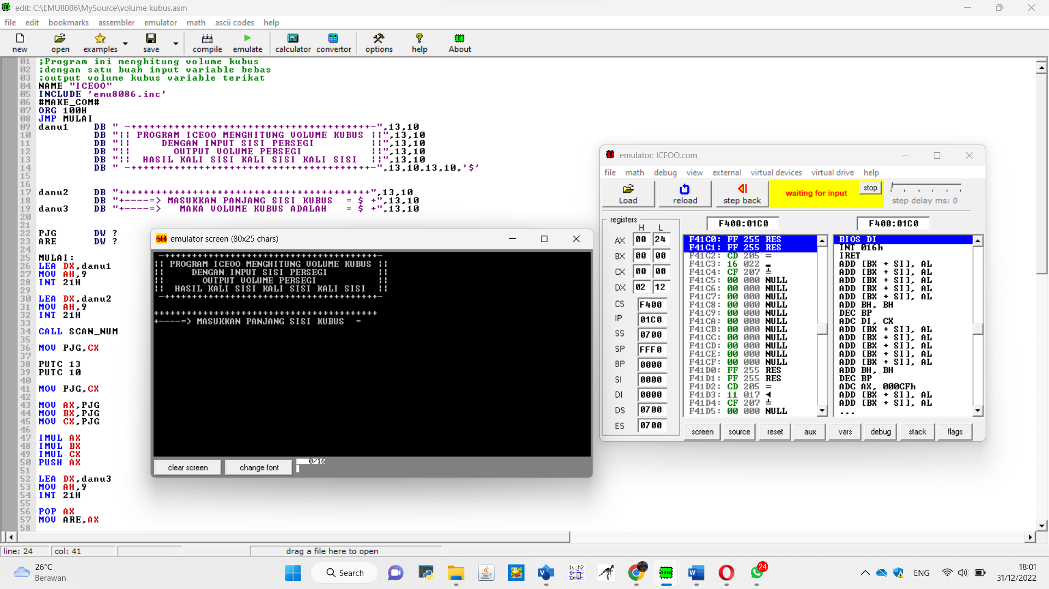
Screenshot tampilan ketika program berjalan
Apabila enggak eror maka akan muncul table dimana kita dapat menjalankan program maka program tersebut dalam muncul seperti pada contoh gambar

Slide 13
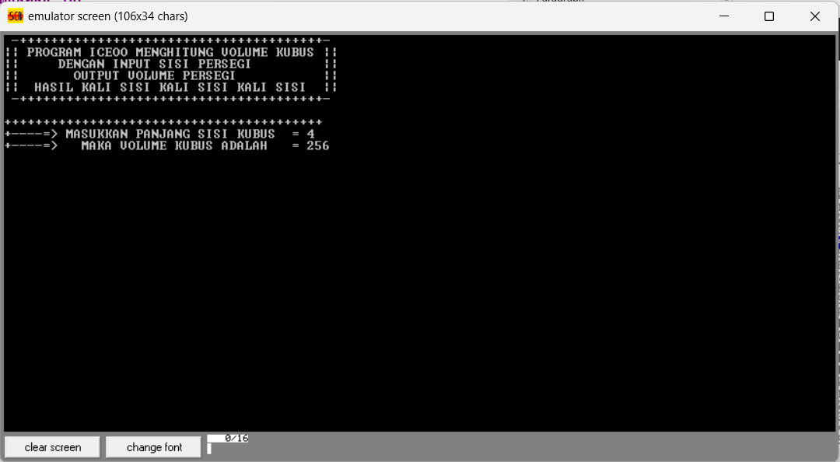
Tampilan Screenshot ketika menginputkan nilai
Untuk menampilkan hasil pada program kita pertama harus menginputkan program maka program akan berjalan dan jika kita enter maka program akan menampilkan hasilnya.

Slide 14
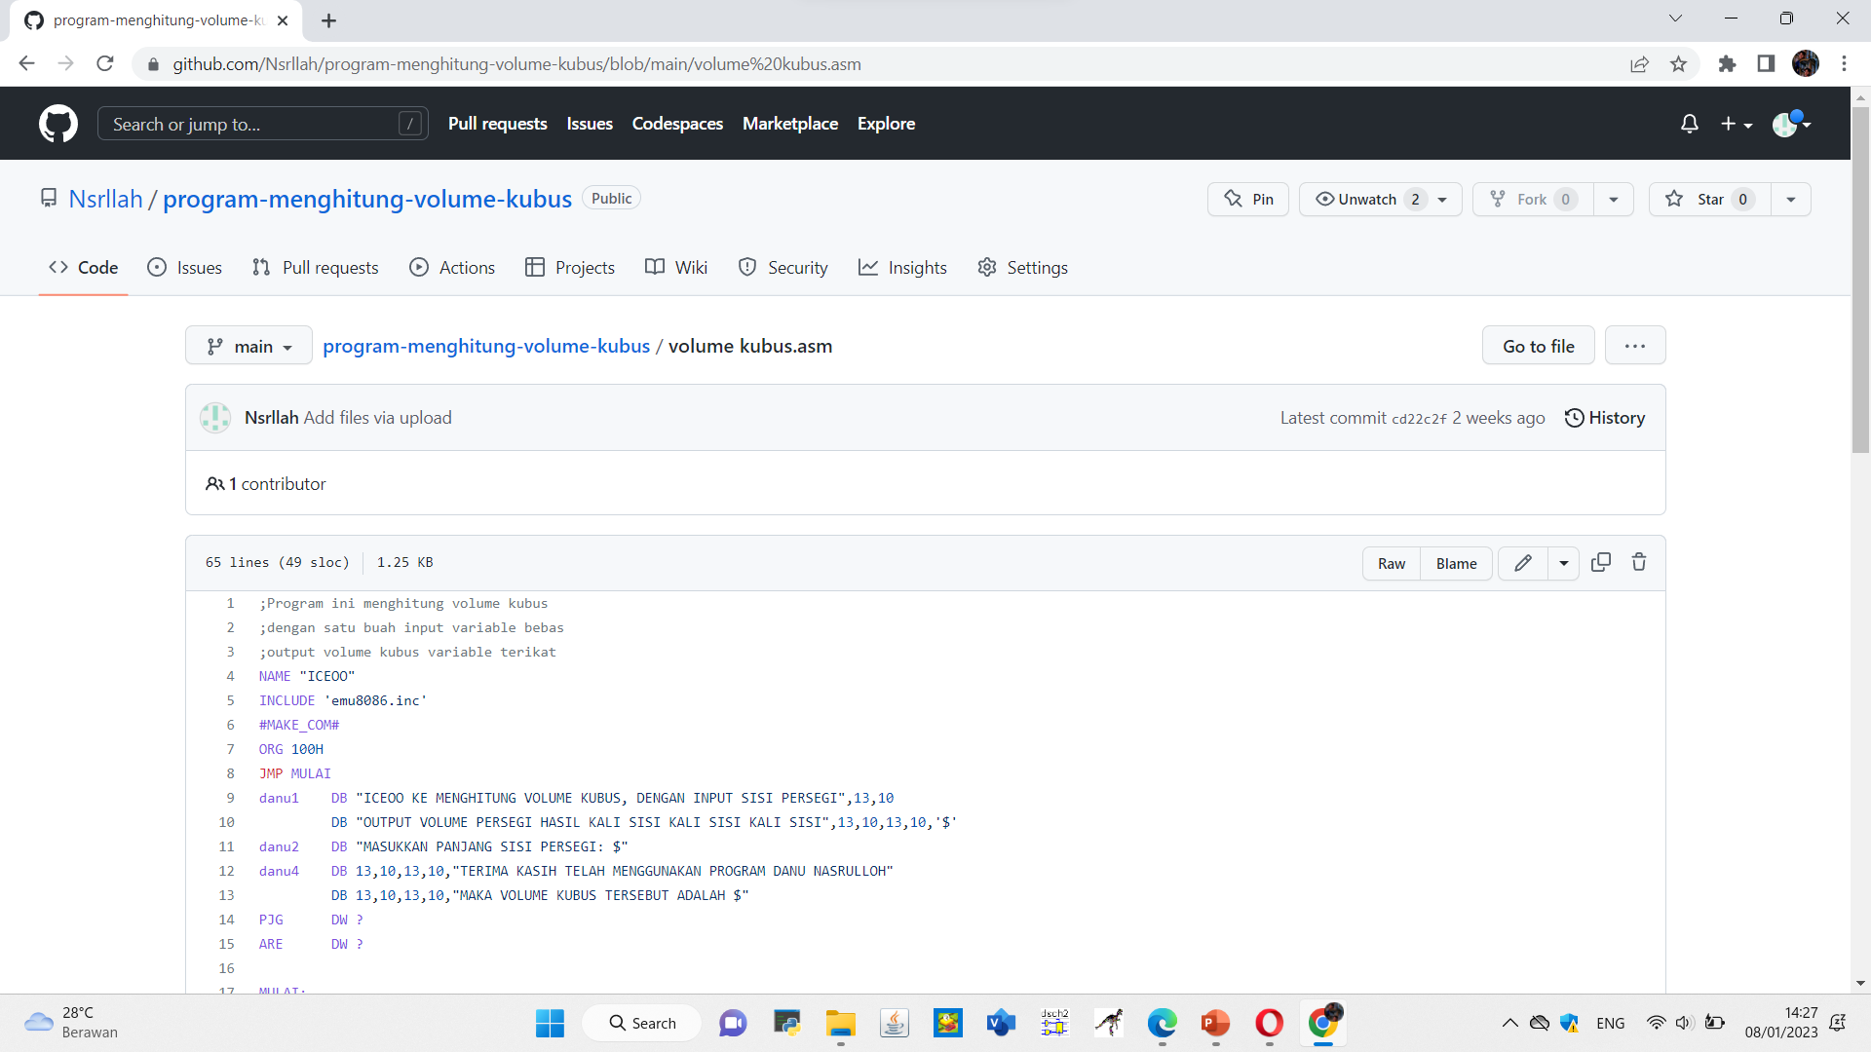
Screenshot tampilan pada link github

Slide 15
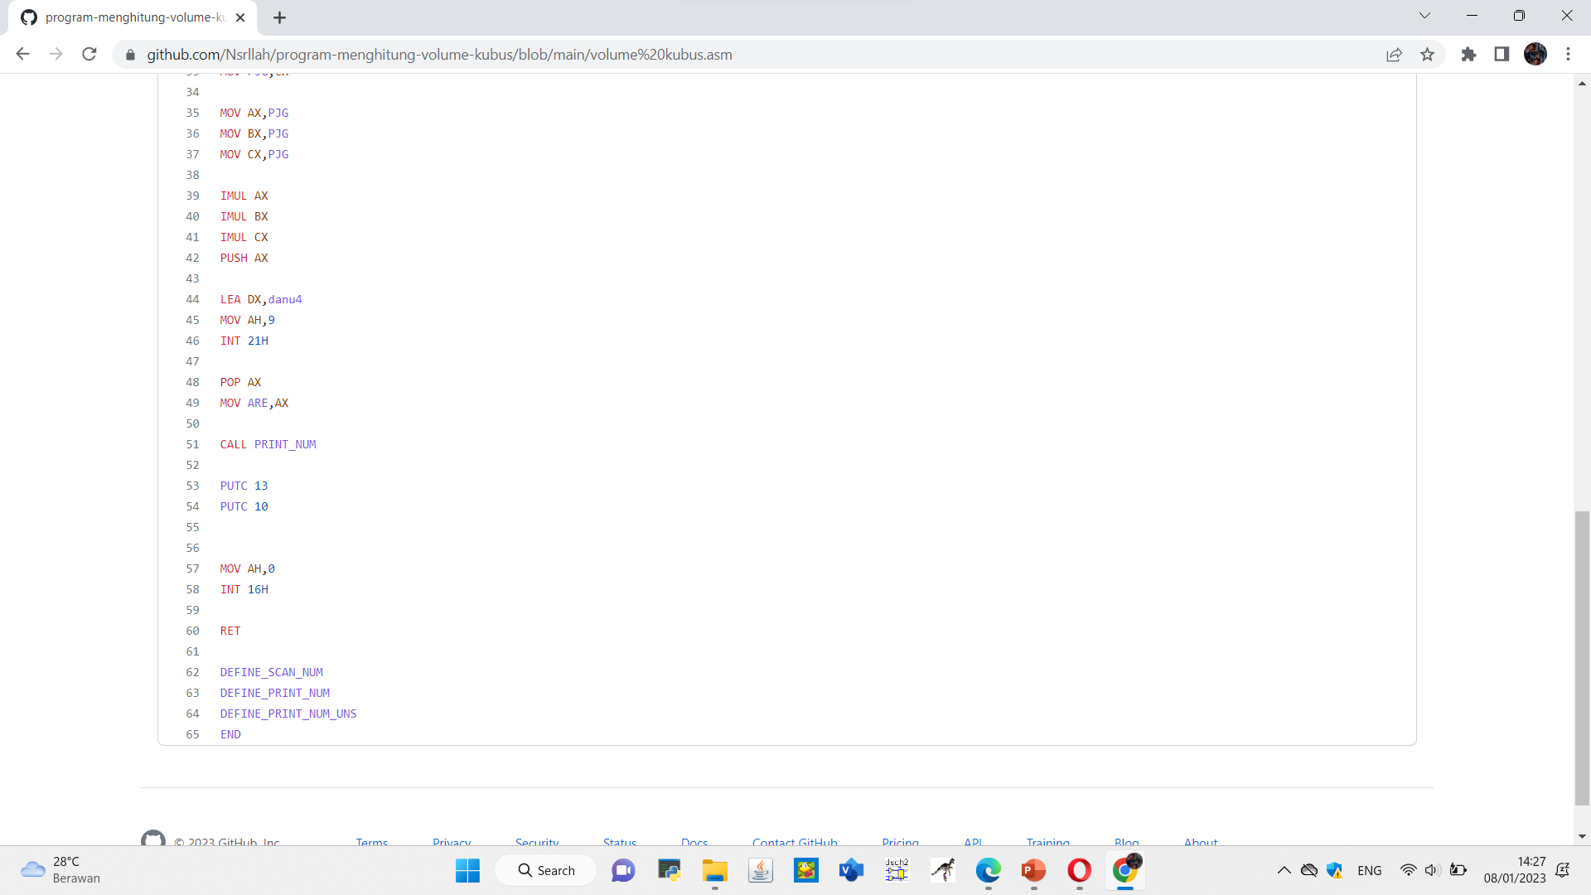
Screenshot tampilan link github

Slide 17
Kesimpulan Aplikasi mengitung volume kubus
Kesimpulan :
Aplikasi iceoo adalah suatu aplikasi sederhana yang di buat dengan Bahasa assembly yang mana aplikasi ini menerapakan salah satu fungsi aritmatika untuk menghitung sebuah volume pada suatu kubus, Aplikasi ini berguna untuk menghitung volume kubus dengan mudah dan cepat. Pengguna hanya perlu memasukkan panjang sisi kubus ke dalam aplikasi, dan aplikasi akan menghitung volume kubus secara otomatis. Aplikasi ini sangat membantu bagi mereka yang perlu menghitung volume kubus secara cepat.

Slide 18
Thanks!
Thank youuu..

